Slide 2
Qu’est-ce qui ne va pas au temps de la monarchie absolue ?
As-tu une solution pour résoudre les problèmes ?

Slide 3
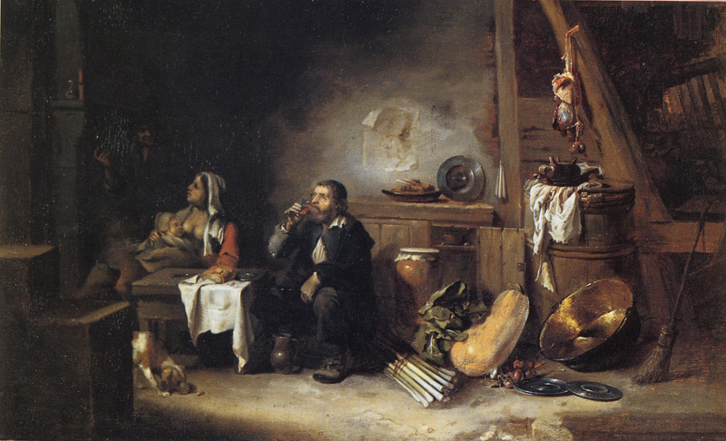
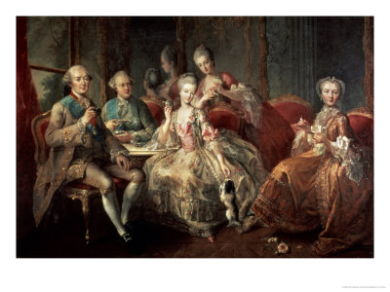
Jean-Baptiste Charpentier, La tasse de chocolat,
Sébastien Bourdon, Scène d’intérieur,

Slide 4
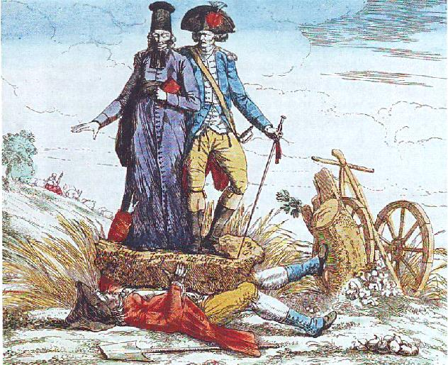

Slide 5
Grêle, hiver très froid, grande sécheresse… en 1788, les conditions climatiques engendrent une importante crise alimentaire en France. Et la situation empire en 1789 avec de mauvaises récoltes. En conséquence, le prix du pain augmente de manière drastique.

Slide 6
À la cour de Louis XVI, les garnitures, les plats riches et raffinés sont de mises. Foie gras, écrevisses, huîtres, ris de veau et poulardes ornent les plus belles tables. Les lentilles commencent à s'imposer, sous l'influence du roi. Certains plats comme les bouchées à la reine sont très en vogue. Marie Leszczyńska, épouse de Louis XV, serait à l'origine de la création de cette recette. Amatrice de volailles et de pâte feuilletée, elle aurait demandé à son cuisiner La Chapelle d'élaborer un plat alliant les deux. Côté dessert, on raffole de fruits confits ou exotiques comme l'ananas, de gelée et de meringue.

Slide 7
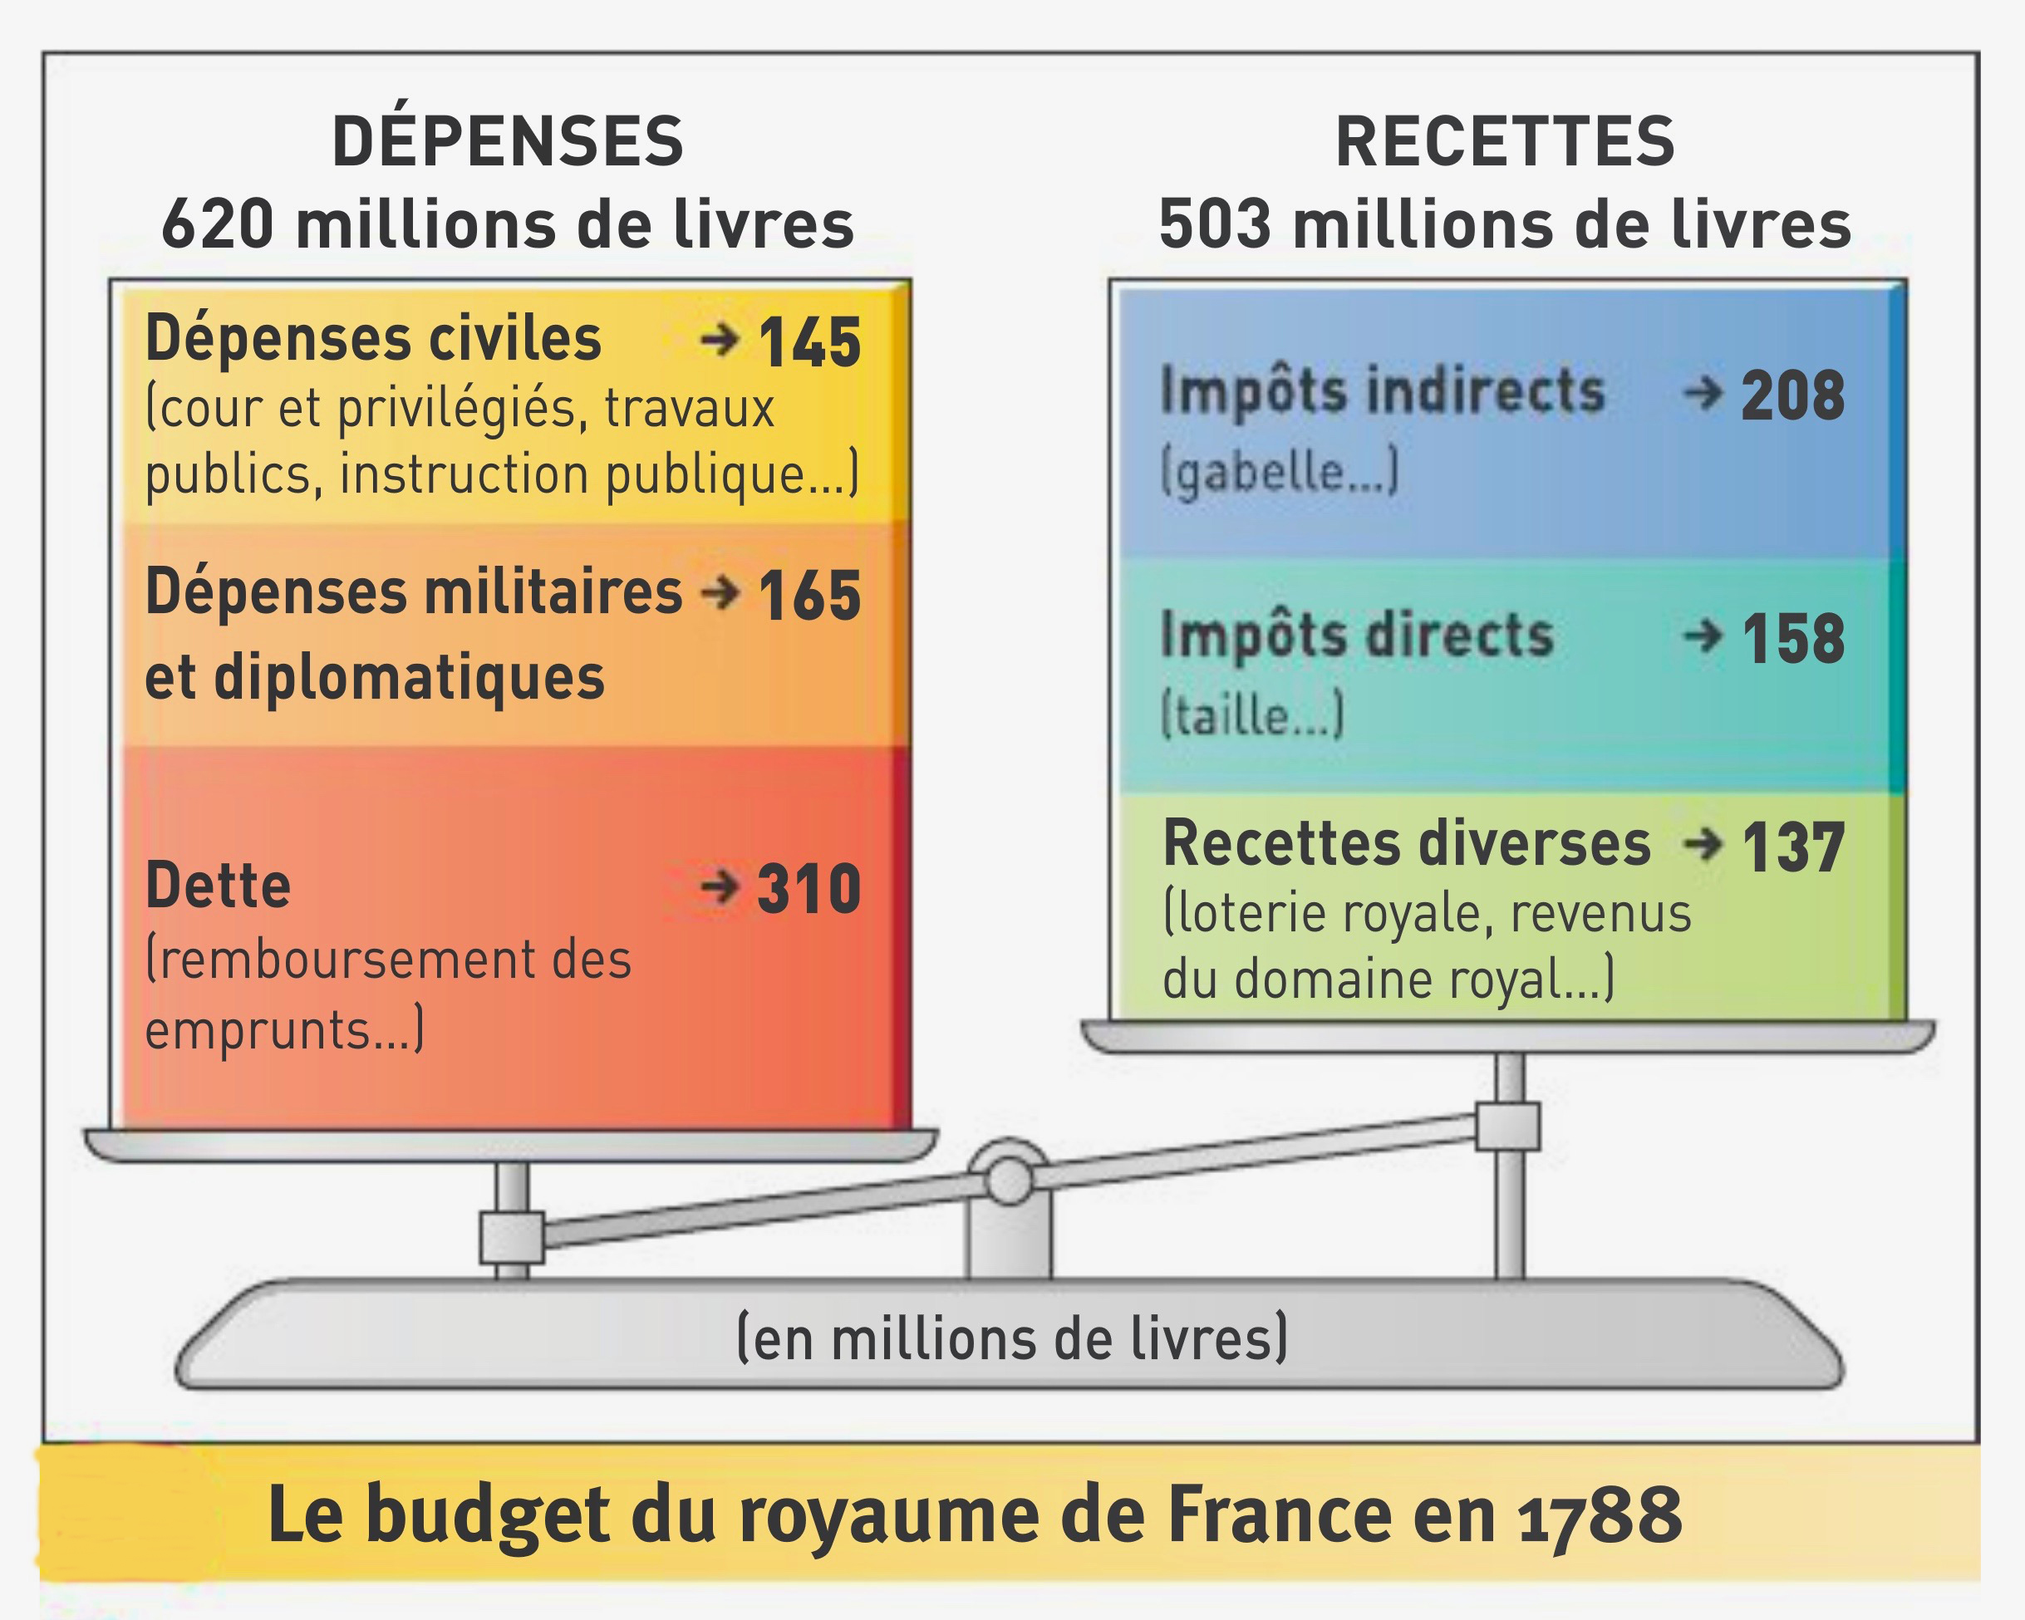

Slide 8
La liberté
L’égalité
La tolérance
La disparition de la monarchie absolue

Slide 10
Convocation des Etats Généraux le 5 mai 1789 à Versailles

Slide 11
Extrait d’un cahier de Doléances
« Sire, nous sommes accablés d’impôts de toutes sortes;nous vous avons donné jusqu’à présent une partie de notre pain,et il va bientôt nous manquer si cela continue. Si vous voyiez les pauvres chaumières que nous habitons, vous en seriez touché. Nous payons la taille, et le clergé et la noblesse rien de tout cela.Pourquoi donc est-ce que ce sont les riches qui paient le moins et les pauvres qui paient le plus ? Est-ce que chacun ne doit pas payer selon son pouvoir ? Sire, nous vous demandons que cela soit ainsi, parce que cela est juste.» Les paysans de Culmont, 1789 (extrait de cahier de doléances).

Slide 12
Serment du Jeu de Paume le 20 juin 1789

Slide 14
La prise de la Bastille de 14 juillet 1789

Slide 15
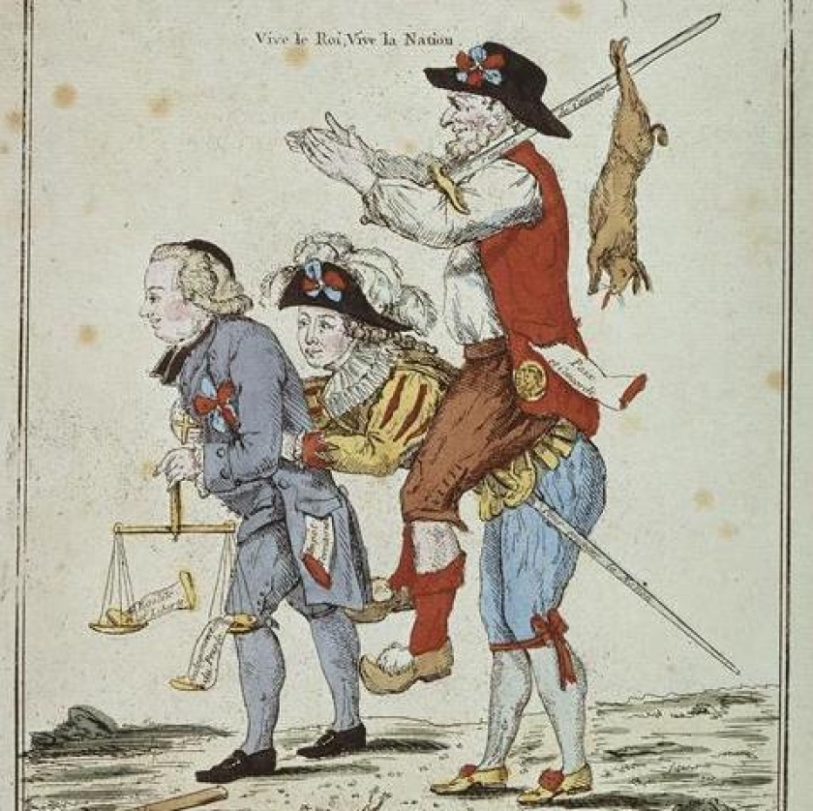

Slide 16
L’abolition des privilèges le 4 août 1789

Slide 17
Le 26 août 1789

Slide 18
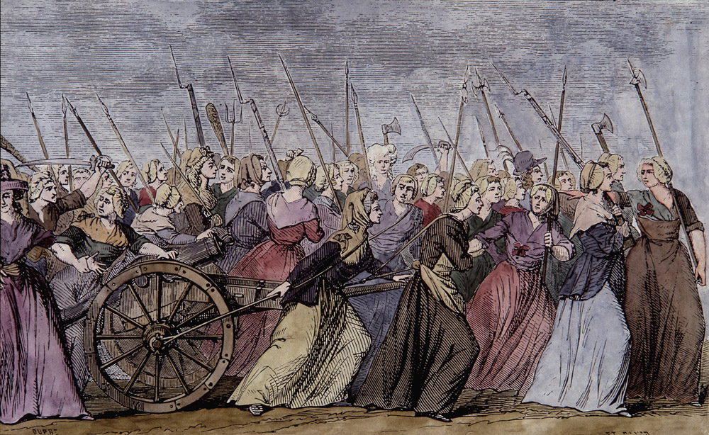
La marche des femmes le 5 – 6 octobre 1789

Slide 19
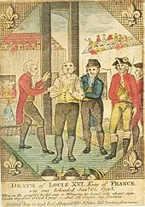
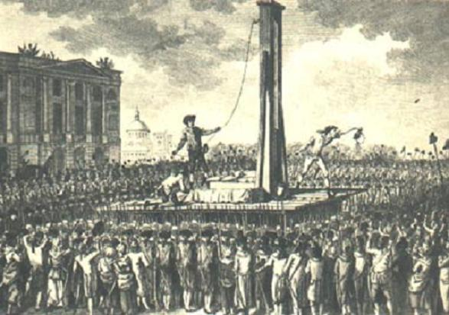
En juin 1791, le roi s’enfuit vers l’étranger, mais il est arrêté à Varennes et perd la confiance du peuple. Il est mis en prison, et perd la plupart de ses pouvoirs. En 1792, la République est proclamée.

Slide 23
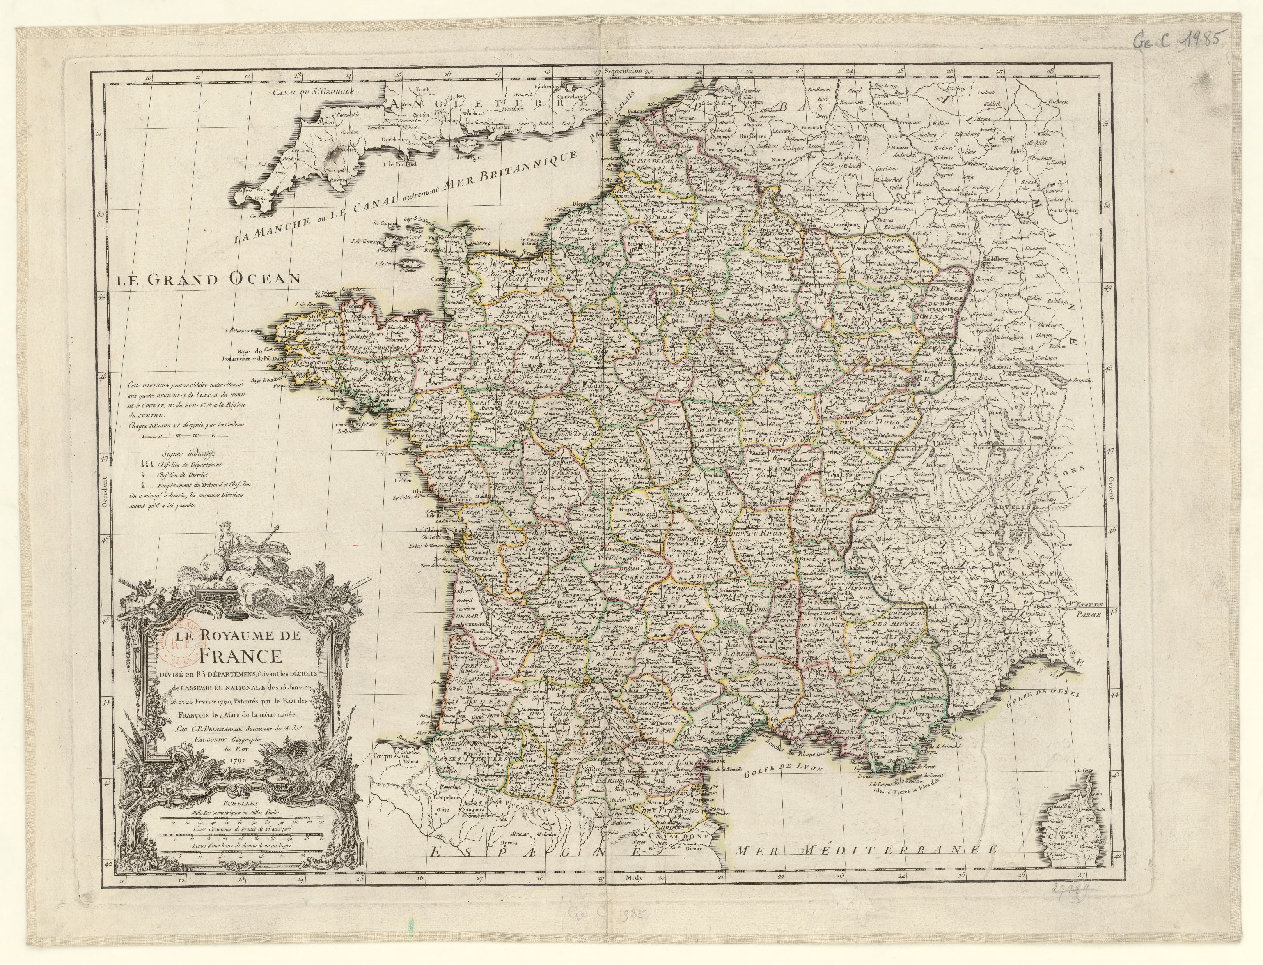
Le Royaume de France divisé en 83 départements, suivant les décrets de l'Assemblée nationale des 15 janvier, 16 et 26 février 1790, patentés par le roi des Français le 4 mars de la même année.

